Slide 1
人工智能主要流派与医学描述性数据分析
湖南工业大学计算机学院
任课教师：袁鑫攀
TEL：18153828337
QQ：47739070

Slide 2
一、人工智能主要流派

Slide 3
人工智能主要流派
1 绪论
2 人工智能

Slide 4
绪论
1 智能
2 图灵测试
3 人工智能

Slide 5
智能
什么是智能？
智能就是：学习理解事物、处理问题并做出决策的能力

Slide 6

智能
如何测试机器是否就有智能？
1950 年，阿兰·图灵提出了一个用来测试机器是否具有智能的游戏：图灵测试
在图灵测试的基础上，图灵将计算机智能行为定义为：在认知任务中达成人类行为水平 的能力。
Alan Turing

Slide 7
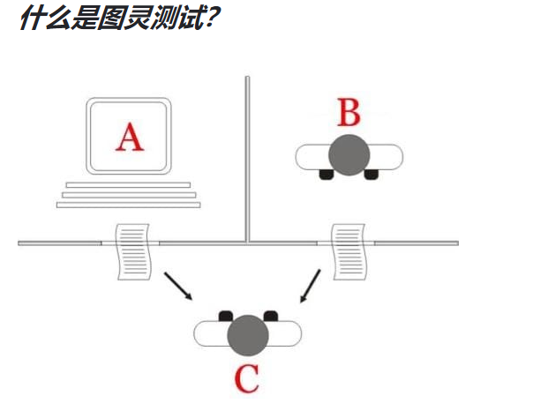
图灵测试
让测试者 C 坐在电脑前，跟另一边用键盘进行对话，如果这个人分不清跟自己对话的是人 B 还是机器 A，那么这个对话机器 A 就通过了图灵测试，并人为其具备智能。

Slide 8
图灵测试
图灵测试很通用，因为其具备两个显著的特征：
使用终端进行人机交互，让人们对智能有客观的衡量标准，避免了对人类本质的争论，排除了偏向人类的可能性
测试本身独立于实验细节。审讯员既可以提出任何领域的任何问题，也可以只关注答案本身

Slide 9
人工智能
1 人工智能的诞生
2 人工智能的流派

Slide 10

人工智能的诞生
所谓人工，就是人为的，人造的意思
1956 年，由约翰·麦卡锡(J.McCarthy)、马文·闵斯基(M.L.Minsky)、罗切斯特(N.Rochester)和克劳德·香农(C.E.Shannon) 四位计算机智能的研究者发起了达特茅斯(Dartmouth)会议
这个会议上正式提出了人工智能(Artificial Intelligence)，诞生了人工智能学科。这个会议也是公认的人工智能的起源。
Notes:
约翰·麦卡锡（J. McCarthy）：当时是达特矛斯学院数学助理教授
马文·闵斯基（M. L. Minsky）：哈佛大学数学与神经学初级研究员
N. Rochester：IBM信息研究经理
克劳德·香农（C. E. Shannon）：贝尔电话实验室数学家，信息论创始人
其它与会人员：
司马贺
艾伦·纽厄尔
Ray Solomonoff
Oliver Selfridge
Trenchard More
Arthur Samuel

Slide 11
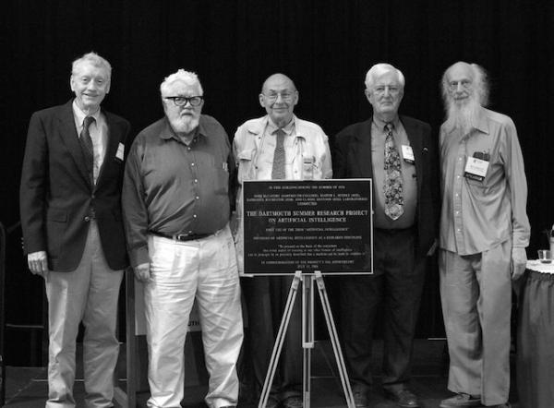
2006年，会议五十年后，当事人重聚达特茅斯
左起：摩尔，麦卡锡，闵斯基，赛弗里奇，所罗门诺夫

Slide 12
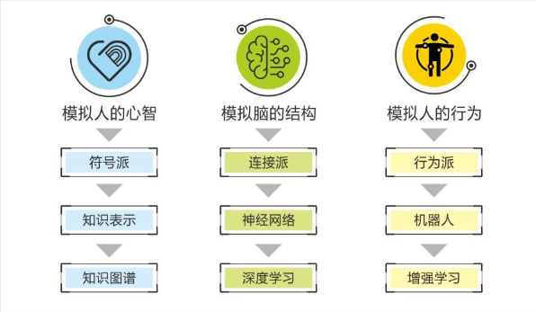
人工智能的流派

Slide 13
人工智能的流派
符号主义（Symbolicism）：
又称为逻辑主义(Logicism)，这一派认为实现人工智能必须用逻辑和符号系统。自动定理证明起源于逻辑，初衷就是把逻辑演算自动化。
符号派的思想源头和理论基础就是定理证明。简单来说就是通过一个定理/公理公式，来推导出结论。
取得的成就有：启发式计算、专家系统、知识工程、知识图谱等

Slide 14
人工智能的流派
连接主义（Connectionism）：
又叫仿生学派（ bionicsism ）或生理学派(physiologism)，主张模仿人类的神经元，用神经网络的连接机制实现人工智能。
取得的成就有：深度学习、人工神经网络等

Slide 15
人工智能的流派
行为主义（ Actionism ）：
又称为进化主义（ evolutionism ）或控制论学派（ cyberneticsism ），其原理为控制论及感知-动作型控制系统。
简单来说就是模仿人或动物等的行为活动
取得的成就有：群智进化理论、机器人行为

Slide 16
人工智能的流派
符号主义和行为主义之争
行为主义是 20 世纪末才出现的新学派，所以在上个世纪的人工智能领域，流派之争主要是符号主义和连接主义。
在符号主义者的眼里，人工智能应该模仿人类的逻辑方式获取知识，核心部分是推理。
连接主义者则奉行大数据和训练学习知识，核心部分是学习。

Slide 17
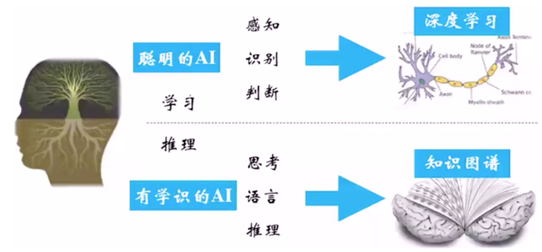
人工智能的流派
符号主义和行为主义之争

Slide 18

人工智能的流派
人工智能流派的发展趋势
单单从三个流派来说，目前连接主义是最流行的。
但是，现在的人工智能研究已经不再强调遵循人工智能的单一学派，很多时候会综合各个流派的技术。
比如 AlphaGo 的实现就综合了：
强化学习（行为主义）
蒙特卡洛树搜索（符号主义）
深度学习（连接主义)

Slide 19
二、医学描述性数据分析

Slide 20
数据分析的内涵
数据分析(统计学statistics）以数据为
依据，以统计方法为理论、计算机及统计软
件为工具，研究多变量问题、挖掘数据的统
计规律的学科。
通过收集数据--整理数据--分析数据和
由数据得出结论的一组概念、原则和方法
（建模）。以归纳为主要思维方式。

Slide 21
统计学与其他学科的关系
统计与数学：
数学思维以演绎为主;统计以归纳为主,兼有演绎;
数学是工具：统计各领域利用几乎所有数学;但统计本身的数学为具体目标服务,一般不形成数学体系。
统计与计算机的关系
最初的计算机是为科学计算而设计和建造的。
统计是大型计算机的最早用户，由于统计和数据打交道,没有计算机发展统计就没有前途.
计算机和统计的发展相辅相成
路口每过去20辆小轿车，有100辆自行车通过.平均每10个轿车载12个人.于是，你认为小轿车和自行车在路口运载能力为24:100---典型的统计思维过程

Slide 22
数据分析研究的过程
实际问题
收集数据
(取得数据)
解释数据
(结果说明)
整理数据
(处理数据)
分析数据
(研究数据)
Notes:
22
一般说，统计先从现实世界收集数据(信息)，如观测路口交通信息，根据数据作出判断，称为模型.模型是从数据产生的,需根据新信息不断改进,解释实际问题.不存在完美的模型。

Slide 23
应用
大部分学科都涉及数据分析工作，因此统
计几乎可与任一学科结合起来。
如生物统计(biostatistics)、经济计量学(econometrics计量地理、及热门的生物信息(bioinformation)和数据挖掘(Data Mining)的方法主体都是统计。

Slide 24
你想过下面的问题吗？
如何根据抽样数据研究该年级学生的学习成绩？
用各科成绩总和作为综合指标,比较成绩差异；
根据各科成绩相近程度对学生进行分类(文科成绩好与理科好）；
研究各科成绩间关系(物理与数学成绩,文科与理科成绩).
某年级抽6名学生5 门课期末成绩
序号 政治 语文 外语 数学 物理
1 99 94 93 100 100
2 99 88 96 99 97
3 100 98 81 96 100
4 93 88 88 99 96
5 100 91 72 96 78
6 75 73 88 97 89
“数据！数据!数据!”、“我不能做无米之炊！”—Sherlock·福尔摩斯
统计分析是以各变量n次观测组成的数据矩阵为依据,依实际问题需要进行分析
数据矩阵

Slide 25
多元统计量分布,性质,理论
—概率统计，描述性分析1章
课程体系及应用
测人体部位尺寸,作统计分析,决定服装型号及比例.
成绩分析和预测.由高考成绩和高中成绩关系,预测高考成绩；按成绩进行分类(文理)、排名.
参数估计和假设检验—概率统计中统计推断、方差分析
研究内容和方法
数据分析的应用
根据检查数据或病例资料诊断病例.
宏观经济、微观经济的应用.
变量间相互依赖关系—2回归分析；两组变量间关系—4典型相关分析
多元统计的理论基础
1.教育学
7.服装工业
分析气象站资料(雨量,气温,气压, 风速等),进行天气预报.
相关变量变为不相关；高维数据降维—4主成分、典型相关分析
农业灌区分类，品种筛选.
多元数据的统计推断
2.医学
8.经济学
研究青少年犯罪各因素间关系及变化规律.
分析污染气体浓度,布局监测点,污染治理.
变量间的相互关系
3.气象学
9.农业
虚词频数,鉴定作品
简化数据结构(降维问题)
处理地质观测数据,进行矿产预测、构造解释、工程勘探等.
4.环境科学
10.社会科学
体育,军事,生物,心理学,保险,地震预报等.
分类与判别(归类问题)
通过测各类数据,判断文物出现的年代、种族.
5.地质学
11.文学
变量或样品按相似程度分类—6聚类
、5判别分析
6.考古学
12.其他
Notes:
25
1.简化数据结构（降维问题）
通过变换将相关的变量变为不相关的；高维数据投影到低维空间，简化问题又损失信
息不太多.如主成分分析、因子分析、对应分析等方法.
2.分类与判别（归类问题）
将考察的变量按相似程度分类.如聚类分析、判别分析.
3.变量间的相互关系
（1）相互依赖关系：分析一个或几个变量的变化是否依赖于另一些变量的变化，建立变量间的定量关系式，并用于预测或控制——回归分析.
（2）变量间的相互关系：分析两组变量间的相互关系——典型相关分析.
4.多元数据的统计推断
参数估计和假设检验问题.特别是多元正态分布的均值向量及协方差阵的估计和假设
检验等问题.
5.多元统计的理论基础
包括多维随机向量及多维正态随机向量及由此定义的各种多元统计量，推导它们的分布并研究性质、抽样分布理论.

Slide 26
统计学的产生与发展
统计学的产生:17世纪中叶，英国威廉配第《政治算术》问世.
国势学派
最早流派之一。创始人德国康令(H.Conring 1606-81)和阿享瓦尔(G.Achenwall 1719—72).采用文字记述形式，把重要事项系统整理罗列(报表).
创始人格朗特(J.Graunt 1620—74)和威廉.配第(W.Petty 1623-87)。主张以数字、重量和尺度来说话，用图表形式概括数字资料.
政治算术
创始人比利时凯特勒(L.A.J.Quetelet 1796-74),产生19世纪中，把概率论引进统计学,为统计数量分析奠定数理基础(数学统计学院).
数理统计
代表人恩格尔(1821-96)和梅尔(1841-1925).19世纪后兴起德国,融会国势和政治算术学派观点,把政府统计和社会调查融合起来,形成社会经济统计学,影响较大.(经济管理学院).
社会经济统计

Slide 27
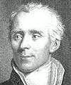
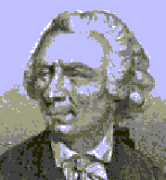
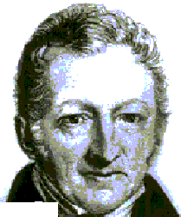
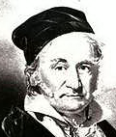
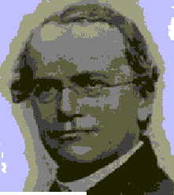
统计学的产生与发展
历史上著名的统计学家
Jacob Bernoulli (伯努利)(1654-1705)
Edmond Halley (哈雷) (1656-1742)
De Moivre (棣莫弗) (1667-1754)
Thomas Bayes (贝叶斯) (1702-1761)
Leonhard Euler (欧拉) (1707-1783)
Pierre Simon Laplace (拉普拉斯) (1749-1827)
Adrien Marie Legendre (勒让德) (1752-1833)
Thomas Robert Malthus (马尔萨斯) (1766-1834)
Friedrich Gauss (高斯) (1777-1855)
Johann Gregor Mendel (孟德尔) (1822-1884)
Karl Pearson (皮尔逊) (1857-1936)
Ronald Aylmer Fisher (费希尔) (1890-1962)
Jerzy Neyman（奈曼） (1894-1981)
Egon Sharpe Pearson (皮尔逊) (1895-1980)
William Feller (费勒)(1906-1970).
Pierre Simon Laplace
(拉普拉斯)
Leonhard Euler
(欧拉)
Thomas Robert Malthus
(马尔萨斯)
Friedrich Gauss
(高斯)
Johann Gregor Mendel
(孟德尔)

Slide 28
常用统计软件介绍
SAS
数据分析功能强大，统计分析领域巨无霸。全球100强91家用SAS。需一定编程技术，价高
MATLAB
以编程为主的软件，应用广泛，有统计包。
R
免费开源,编程方便,可从网上下载软件包和程序。学统计用的多，主要问题没有“傻瓜化”
SPSS
易操作,功能全,价格低。非统计工作者的选择
Excel
数据表格软件,画图和简单统计分析功能（需装数据分析功能）

Slide 29
常用统计软件介绍
ArcGis
地理信息处理软件，空间统计分析
S-PLUS
Minitab、Statistica:功能强大齐全,“傻瓜化”, 不普遍。
Eviews
处理回归和时间序列的软件
GAUSS
搞经济的喜欢，编程强。中国用的不多
FORTRAN
应用广、历史长、速度快、功能强、有统计包。需编程，操作不易。

Slide 30
应用案例及选题参考
美国选举例子：
谁会在1936选举中获胜 ?Alf London还是 F.D.R.(罗斯福)?
Literary Digest (文摘)送出一千万份问卷(返回二百四十万份)后,预测London会赢.
而Gallop(盖洛普)只问了5000人说 Roosevelt (罗斯福)会赢.
最后罗斯福和盖洛普都赢了.文摘倒闭了.
Notes:
30
多者未必赢。统计赢了。

Slide 31
应用案例及选题参考
大学排名：非常敏感的问题。不同机构得出不同结果；如何理解这些结果呢？
如何对学生成绩进行综合评价？--主成分
公司信用评价：一些公司试图得到贷款时无不良记录。如何根据它们的财务和商业资料来判断一个公司的信用等级呢？
我国东部和西部概念比较笼统。如何选择一些指标来把各省,或各市县甚至村进行分类呢？
DNA鉴定、蝴蝶的分类--聚类分析
如何才能够客观得到电视节目收视率，以确定广告价格是否合理呢？
确定红楼梦前四十和后四十回是否曹雪芹一人写？
Notes:
31
武书连

Slide 32
应用案例及选题参考
高中成绩和大学成绩是否密切相关？地震与油价上涨有关吗？--相关分析
水质污染和那些因素有关？如何确定重金属污染源？--回归
如何设计调查问卷，收集数据，调查大学生喜欢的手机品牌?
两种小麦品种产量是否有显著差异？

Slide 33
医学数据描述性分析
一维数据的数字特征
1 一维数据的数字特征
2 数据的分布
3 多维数据的数字特征及相关分布

Slide 34
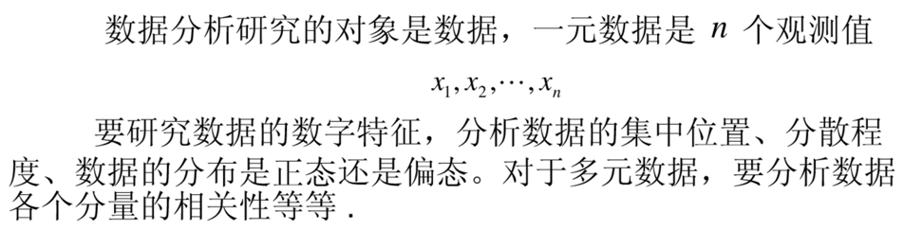
数字特征

Slide 35
1 一维数据的数字特征
来自总体X的n个数据：
—样本观测值，n—容量
总体
样本
1. 均值（mean）
总体取值的平均程度
Notes:
35
数字特征：
用简单的量概括数据包含的主要信息或特征.包括数据的集中位置、分散程度、数据分布的形状、关联性等特征等.
分布特征：
反映数据整体结构特征.如分布函数,概率密度.
数据集中位置的指标：用以描述观察值的平均水平，如均值、中位数、分位数、三均值.

Slide 36
优点：
总体均值无偏一致估计.
含数据完整信息
张村有个张千万，
九个邻居穷光蛋；
统计平均算资产，
个个都是张百万。
缺点：
易受异常值的影响。
缺乏抗扰性、稳健性
Notes:
36
算术平均数的性质:1、 所有的定量数据都有算术平均数。
2、计算算术平均数时使用了所有数据。
3、一组数只有一个均值。
4、各变量值与均值的离差之和等于零。

Slide 37
1. 均值（mean）
总体取值的平均程度
用Pyhton编写上述源代码为：
import numpy as np
s=(3850,3950,4050,3880,3755,3710,3890,4130,3940,4225,3920,3880)
print("s的平均值为：",np.mean(s))
Notes:
37
数字特征：
用简单的量概括数据包含的主要信息或特征.包括数据的集中位置、分散程度、数据分布的形状、关联性等特征等.
分布特征：
反映数据整体结构特征.如分布函数,概率密度.
数据集中位置的指标：用以描述观察值的平均水平，如均值、中位数、分位数、三均值.

Slide 38
观测值从小到大排列
——次序统计量
其中

Slide 39
以前面的例子为例求其最小值、最大值及中位数的值：
s=(3850,3950,4050,3880,3755,3710,3890,4130,3940,4225,3920,3880)
先将s按升序进行排序得到：
s=np.sort(s)
s=array([3710, 3755, 3850, 3880, 3880, 3890, 3920, 3940, 3950, 4050, 4130, 4225])
s最小值=min(s)
s最大值=max(s)
s中位数=np.median(s)

Slide 40
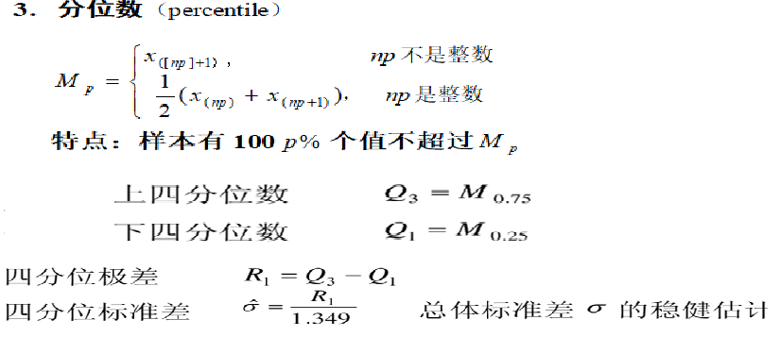
注意：用函数percentile来计算分析数据的K百分比数值点。

Slide 41
p=np.sort(s)
np.percentile(p,(25,50,75),interpolation="lower")

Slide 42
import numpy as np
s=(3850,3950,4050,3880,3755,3710,3890,4130,3940,4225,3920,3880)
p=np.sort(s)
排序后的序列p为：
array([3710, 3755, 3850, 3880, 3880, 3890, 3920, 3940, 3950, 4050, 4130, 4225])
求出序列p的10、20、50、85、99、100分位上的值，调用函数：
np.percentile(p,(10,20,50,85,90,99,100),interpolation="lower")
结果为：array([3755, 3850, 3890, 4050, 4050, 4130, 4225])

Slide 43
注意：

Slide 44
例1.1 某城市随机抽取9个家庭，调查每个家庭的人均月收入数据（单位：元），如下：
1080 750 780 1080 850 960 2000 1250 1630
计算人均月收入的均值及中位数.
解：顺序统计量
750 780 850 960 1080 1080 1250 1630 2000
np=2.25非整数，
[np]+1=3
注意：n*0.25=np=9*0.25=2.25
Notes:
44
众数M0=1080

Slide 45
例1.1 某城市随机抽取9个家庭，调查每个家庭的人均月收入数据（单位：元），如下：
1080 750 780 1080 850 960 2000 1250 1630
计算人均月收入的均值及中位数.
用python源代码表示如下：
s1=(1080,750,780,1080,850,960,2000,1250,1630)
p1=np.sort(s1)
np.percentile(p1,(25,50,75),interpolation="lower")
结果为：
array([ 850, 1080, 1250])分别为四分之一数，中位数，四分之三位数的值。
注：interpolation : 取值范围{'linear', 'lower', 'higher', 'midpoint', 'nearest'}默认liner，比如取中位数，但是中位数有两个数字6和7，选不同参数来调整输出

Slide 46
例1.2 某单位100名女生测定血清蛋白含量(g/L),数据：
74.3 78.8 68.8 78.0 70.4 80.5 80.5 69.7 71.2 73.5
79.5 75.6 75.0 78.8 72.0 72.0 72.0 74.3 71.2 72.0
75.0 73.5 78.8 74.3 75.8 65.0 74.3 71.2 69.7 68.0
73.5 75.0 72.0 64.3 75.8 80.3 69.7 74.3 73.5 73.5
75.8 75.8 68.8 76.5 70.4 71.2 81.2 75.0 70.4 68.0
70.4 72.0 76.5 74.3 76.5 77.6 67.3 72.0 75.0 74.3
73.5 79.5 73.5 74.7 65.0 76.5 81.6 75.4 72.7 72.7
67.2 76.5 72.7 70.4 77.2 68.8 67.3 67.3 67.3 72.7
75.8 73.5 75.0 72.7 73.5 73.5 72.7 81.6 70.3 74.3
73.5 79.5 70.4 76.5 72.7 77.2 84.3 75.0 76.5 70.4
计算均值,中位数,上,下四分位数，M0.99， M0.95，
M0.90，M0.10，M0.05，M0.01分位数及三 均值。

Slide 47
解：利用Py thon的percentile（）过程实现.程序：
74.3 78.8 68.8 78.0 70.4 80.5 80.5 69.7 71.2 73.5
79.5 75.6 75.0 78.8 72.0 72.0 72.0 74.3 71.2 72.0
75.0 73.5 78.8 74.3 75.8 65.0 74.3 71.2 69.7 68.0
73.5 75.0 72.0 64.3 75.8 80.3 69.7 74.3 73.5 73.5
75.8 75.8 68.8 76.5 70.4 71.2 81.2 75.0 70.4 68.0
70.4 72.0 76.5 74.3 76.5 77.6 67.3 72.0 75.0 74.3
73.5 79.5 73.5 74.7 65.0 76.5 81.6 75.4 72.7 72.7
67.2 76.5 72.7 70.4 77.2 68.8 67.3 67.3 67.3 72.7
75.8 73.5 75.0 72.7 73.5 73.5 72.7 81.6 70.3 74.3
73.5 79.5 70.4 76.5 72.7 77.2 84.3 75.0 76.5 70.4
将这个数据集存入D:\\t1.txt文件中保存。
程序见q1_2：

Slide 48
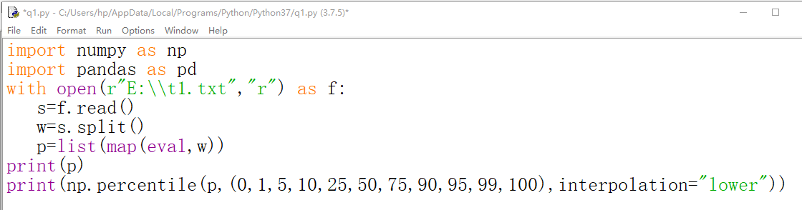
import numpy as np
import pandas as pd
a=np.loadtxt("D:\\t1.txt")
with open(r"D:\\t1.txt","r") as f:
s=f.read()
w=s.split()
p=list(map(eval,w))#map(eval,w)表示把切分出的列表的每个值,用eval函数把它们转成数值型,并返回迭代器
print(p)
print(
np.percentile(p,(0,1,5,10,25,50,75,90,95,99,100),interpolation="lower"))

Slide 49
分位数（定义 5）
分位数 估计值
100% 最大值 84.30
99% M0.99 82.95
95% M0.95 80.50
90% M0.90 79.15
75% Q3 上四分位 75.80
50% 中位数M 73.50
25% Q1 下四分位 71.20
10% M0.10 68.40
5% M0.05 67.30
1% M0.01 64.65
0% 最小值 64.30
分位数即排在约第100p位置的数据

Slide 50
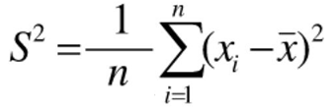
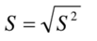
表示分散性的数字特征
标准差(方差)越大,观察值分布越分散；反之越集中.
1．方差、标准差与变异系数
刻划数据相对分散指标
——方差
——标准差
——变异系数
Notes:
50
位置特征反映各变量向中心值聚集程度.要考察变量间差异状况,需考察数据的分散程度,反映了变量偏离中心值的程度。截断点之外的数据称为异常值

Slide 51
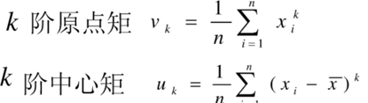
表示分散性的数字特征
Notes:
51
位置特征反映各变量向中心值聚集程度.要考察变量间差异状况,需考察数据的分散程度,反映了变量偏离中心值的程度。截断点之外的数据称为异常值

Slide 52
表示分布形状的数字特征
分布偏斜度，反映以均值为
中心的分布不对称程度
1．偏度（skewness）
---总体偏度
---总体偏度
---总体偏度
其中s样本标准差. 分布对称； 称正偏度(右偏态) 均值右边数据更分散； 负偏度，均值左边的数据更分散.
其中s样本标准差. 分布对称； 称正偏度(右偏态) 均值右边数据更分散； 负偏度，均值左边的数据更分散.
其中s样本标准差. 分布对称； 称正偏度(右偏态) 均值右边数据更分散； 负偏度，均值左边的数据更分散.
其中s样本标准差. 分布对称； 称正偏度(右偏态) 均值右边数据更分散； 负偏度，均值左边的数据更分散.
频数
频数
频数
频数
有极大数
有极小数
右偏度
左偏度
左偏度

Slide 53
峰度
与正态分布相比某分布的尖锐或平坦度.为样本观察值消除量纲影响的四阶中心矩减去3,再按样本数进行无偏修正
——总体峰度,度量总体扁平程度
—样本峰度
平峰细尾
尖峰粗尾
相对尖锐的分布,尾部粗,异常数值多； 负峰则相对平坦,尾部细

Slide 54
例1.2（续例1.1）求例1.1当中血清蛋白含量数据的方差、标准差、变异系数、极差、四分位极差、四分位标准差、并分析是否有异常值。
import numpy as np
import pandas as pd
a=np.loadtxt("E:\\t1.txt")
with open(r"E:\\t1.txt","r") as f:
s=f.read()
w=s.split()
p=list(map(eval,w))
arr=p
#求均值
arr_mean = np.mean(arr)
#求方差
arr_var = np.var(arr)
#求标准差
arr_std = np.std(arr,ddof=1)
#求变异系数
arr_by=arr_std/arr_mean*100
#求极差
R=np.max(arr)-np.min(arr)
#求四分位极差R1
R1=np.percentile(arr,75)-np.percentile(arr,25)

Slide 55
#求四分位标准差sigma
sigma=R1/1.349
#求上截断点S1
S1=np.percentile(arr,75)+1.5*R1
#求下截断点S2
S2=np.percentile(arr,25)-1.5*R1
print("平均值为：%f" % arr_mean)
print("方差s^2为：%f" % arr_var)
print("标准差s为:%f" % arr_std)
print("变异系数CV为:%f" % arr_by)
print("极差R为：%f" % R)
print("四分位极差R1为：%f" % R1)
print("四分位标准差sigma为：%f" % sigma)
print("上截断点S1为：%f" % S1)
print("下截断点S2为：%f" % S2)

Slide 58
由于数据84.3大于上截断点82.7，所以这数据为异常值。
课后作业：在原数据文件中去掉84，3，再求以上各值，并进行分析。

Slide 59
例1.3从1952-2001年我国国民生产总值第一、二、三产业产值数据(见书例1.3).计算总值、第一、二、三产业产值主要数字特征,考察异常情况.
1952 679.0 342.9 141.8 194.3
1953 824.0 378.0 192.5 253.5
……
2001 95933.3 14609.9 49069.1 32254.3
;

Slide 60
此数据文件存放在E:\\t3.txt中。
先取出该文件的第二列数据“国民生产总值。
import numpy as np
import codecs
from scipy.stats import skew
from scipy.stats import kurtosis
f = codecs.open('E:\\t3.txt', mode='r', encoding='utf-8')
# 打开txt文件，以‘utf-8’编码读取
line = f.readline() # 以行的形式进行读取文件
list1 = []

Slide 61
while line:
a = line.split()
b = a[1:2] # 这是选取需要读取的位数
list1.append(b) # 将其添加在列表之中
line = f.readline()
f.close()
i=0
while i<len(list1):
list1[i]=eval(list1[i][0])
i=i+1
#print(list1)

Slide 62
arr=list1
#print(arr)
#求均值
arr_mean = np.mean(arr)
#求方差
arr_var = np.var(arr)
#求标准差
arr_std = np.std(arr,ddof=1)
#求变异系数
arr_by=arr_std/arr_mean*100
#求极差
R=np.max(arr)-np.min(arr)
#求四分位极差R1
R1=np.percentile(arr,75)-np.percentile(arr,25)
#求四分位标准差sigma
sigma=R1/1.349

Slide 63
#求上截断点S1
S1=np.percentile(arr,75)+1.5*R1
#求下截断点S2
S2=np.percentile(arr,25)-1.5*R1
#求偏度
arr_skew=skew(arr)
#求峰度
arr_kurtosis=kurtosis(arr)
print("平均值为：%f" % arr_mean)
print("方差s^2为：%f" % arr_var)
print("标准差s为:%f" % arr_std)
print("变异系数CV为:%f" % arr_by)
print("极差R为：%f" % R)
print("四分位极差R1为：%f" % R1)
print("四分位标准差sigma为：%f" % sigma)
print("上截断点S1为：%f" % S1)
print("下截断点S2为：%f" % S2)
print("偏度为：%f" % arr_skew)
print("峰度为：%f" % arr_kurtosis)

Slide 64
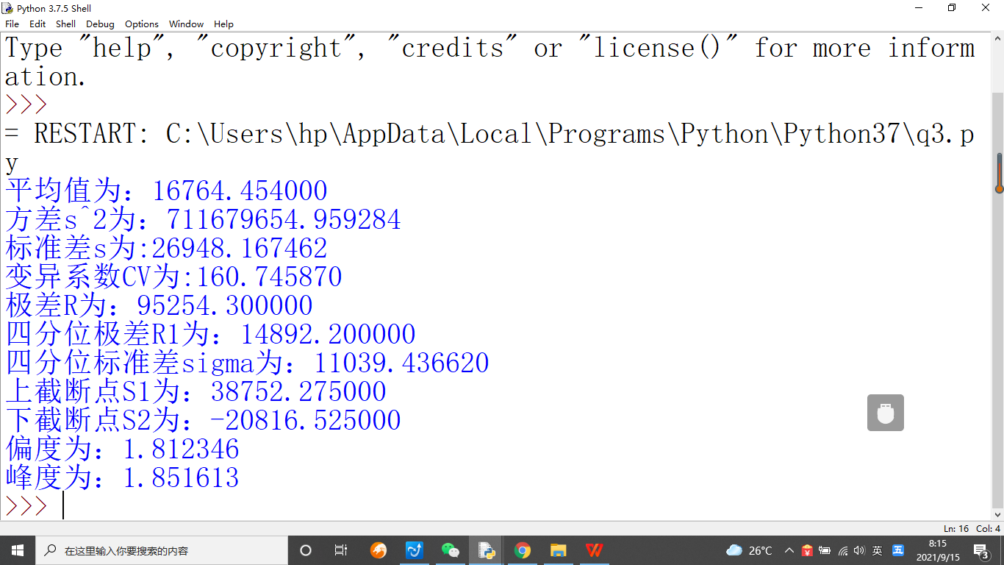

Slide 65
课后作业：同学们课后去编写程序求出第一产业，第二产业，第三产业的上述数据并与书本上的结果进行对比。作业完成后由学习委员统一收齐，压缩之后发到我的QQ邮箱：523198781@qq.com

Slide 66
例1.3从1952-2001年我国国民生产总值第一、二、三产业产值数据(见书例1.3).计算总值、第一、二、三产业产值主要数字特征,考察异常情况.
解:程序如下：
data examp1_4;
input year x x1 x2 x3;
cards;
1952 679.0 342.9 141.8 194.3
1953 824.0 378.0 192.5 253.5
……
2001 95933.3 14609.9 49069.1 32254.3
;
run;
proc univariate data=examp1_4;
var x x1 x2 x3; /* 对x x1 x2 x3进行univariate过程分析,输出变量的结果*/
run;

Slide 67
结果：
（1）国民生产总值
数字特征特点：
均值与中位数M差距较大，均方差S、极差R都大，数据取值分散,偏度g1 及g2取较大正值,说明右偏态,数据
有较多的特大值。
又上下截断点分别为
94年以后数据均为特大值,从而说明从94年后，国民生产总值迅速增长。
（2）~（4）第一、二、三产业结果类似

Slide 68
课堂总结
基本内容：
数据的位置特征——均值、中位数、分位数、三均值
数据的分散性特征——方差、标准差、极差及四分位极差
分布形状特征——偏度、峰度
目的要求：
1.掌握数据的数字特征
2.掌握运用SAS软件计算这些数字特征
作业：习 题1 的1.1

Slide 69
2 数据的分布
主要内容：
直方图、QQ图
茎叶图
数据分布拟合检验

Slide 70
直方图、经验分布函数与QQ图
1.直方图
直方图(Histogram)，又称质量分布图，是一种统计报告图，由一系列高度不等的纵向条纹或线段表示数据分布的情况。 一般用横轴表示数据类型，纵轴表示分布情况（频率）。
直方图=组距，高度(频率除以组距)≈总体概率密度

Slide 71
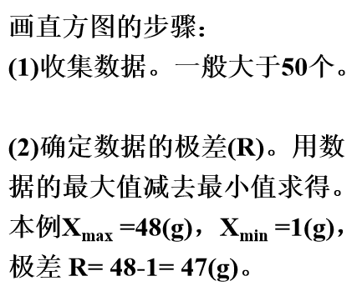
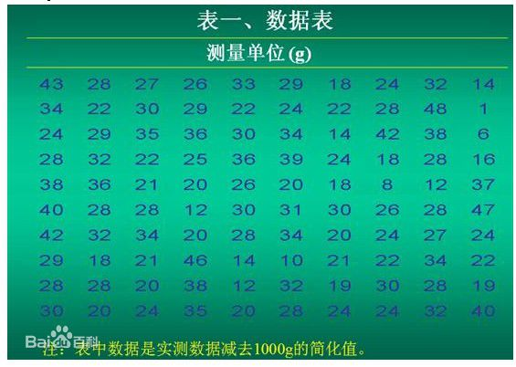
程序见q4_4
(3)确定组距(h)。先确定直方图的组数，然后以此组数去除极差，可得直方图每组的宽度，即组距。
(4 )确定各组的界限值。为避免出现数据值与组界限值重合而造成频率计算困难，组的界限值单位应取最小测量单位的1/2。
hist(x,nbins);%直方图
histfit(x,nbins) %带正态拟合的频率直方图.

Slide 72
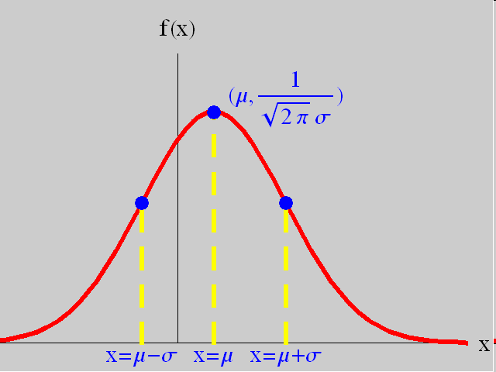
有下几种常用的参数分布类型:
1) 正态分布N(μ, σ²)
期望值μ决定了其位置
标准差σ决定了分布的幅度。
当μ = 0, σ = 1时的正态分布是标准正态分布N(0, 1)。

Slide 73
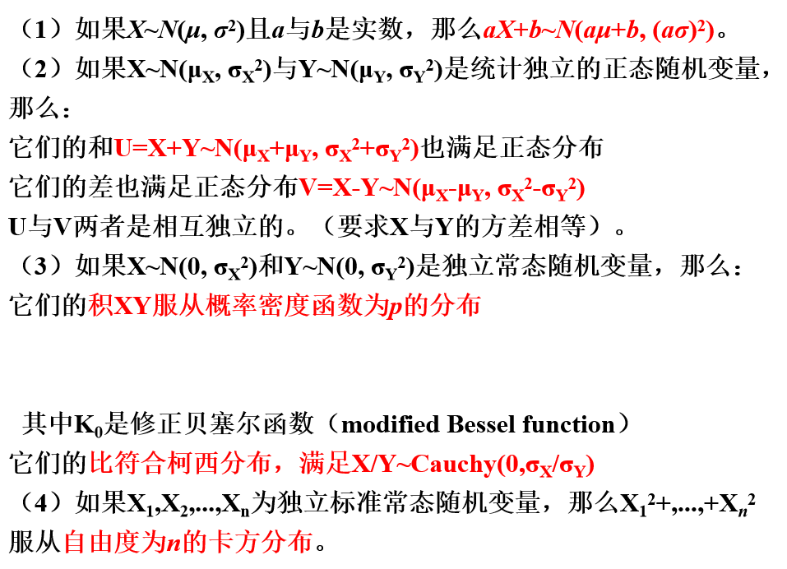
性质

Slide 74

引理
则
对于标准正态随机变量,

Slide 75
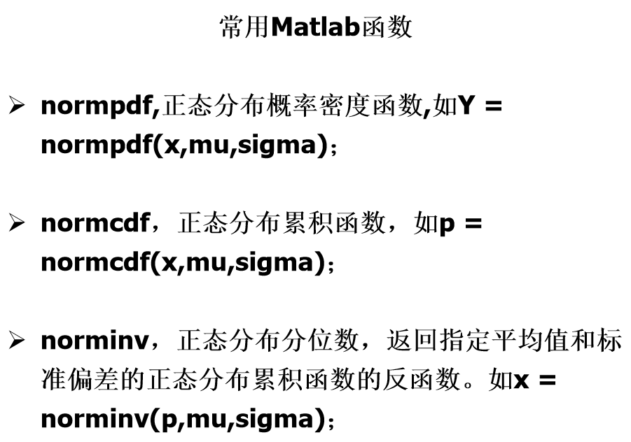

Slide 76
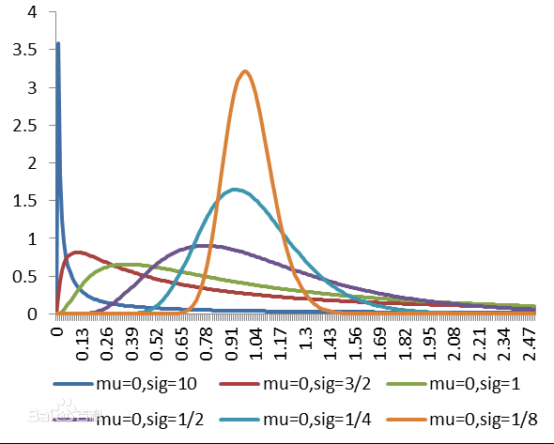
2) 对数正态分布lnX~N(μ, σ²)
μ

Slide 77
3) 指数分布
均值E(X)为σ，方差D(X)为σ²
无记忆性，指数函数的一个重要特征是无记忆性（又称遗失记忆性）：当是s, t≥0时，有P(T>s+t|T>t)=P(T>s) 。

Slide 78
4) Gamma分布(伽玛分布)
Г是伽马函数
参数 α 称为形状参数，σ 称为尺度参数。
均值为ασ，方差为ασ²
Gamma的可加性：两个独立随机变量X和Y，且X~G(a,σ），Y~G(b,σ），则Z = X+Y ~ G(a+b,σ）。
Gamma分布的特殊形式：
当形状参数α=1时，伽马分布就是参数为σ的指数分布，X~exp(σ)
当α=n/2，σ=2时，伽马分布就是自由度为n的卡方分布X²(n)
Notes:
Γ γ gamma ga:m 伽马

Slide 79
5）卡方分布（χ²分布）
自由度是指上式右端包含的独立变量的个数.
χ²(n)分布的概率密度是
Notes:
Χ χ chi kai 卡

Slide 80
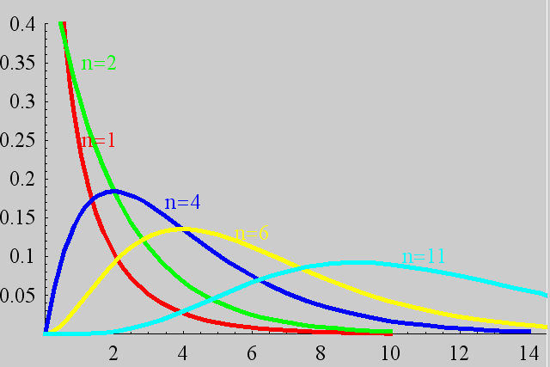
χ²分布性质：
1）可加性：设χ₁²~χ²(n₁) , χ₂²~χ²(n₂)并且χ₁², χ₂²独立，则χ₁²+χ₂²~χ²(n₁+n₂)
2）期望值和方差：E(χ²)=n, D(χ²)=2n

Slide 81
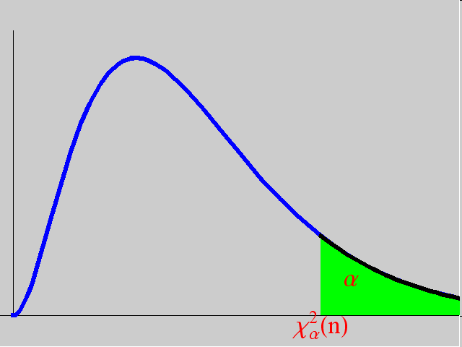
χ²分布的分位点

Slide 82
常用Matlab函数
chi2pdf,卡方分布概率密度函数,如f = chi2pdf(y,n)；
chi2cdf，卡方分布累积函数，如p = chi2cdf(y,n)；
chi2inv，卡方分布分位数，返回指定平均值和标准偏差的卡方分布累积函数的反函数。如y= chi2inv(p,n)；

Slide 83
6) t分布
t 分布又称学生氏(Student)分布.

Slide 84
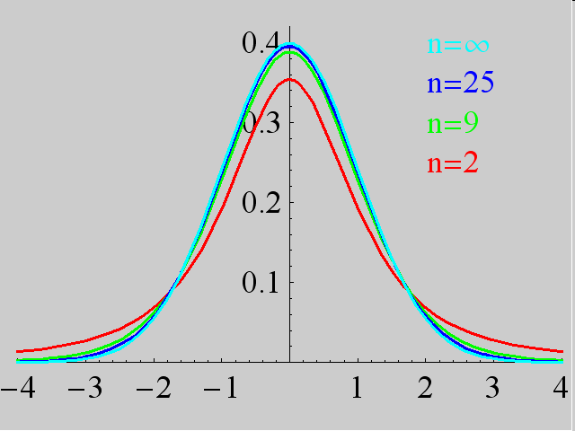
当n充分大时,其图形类似于标准正态变量概率密度的图形.

Slide 85
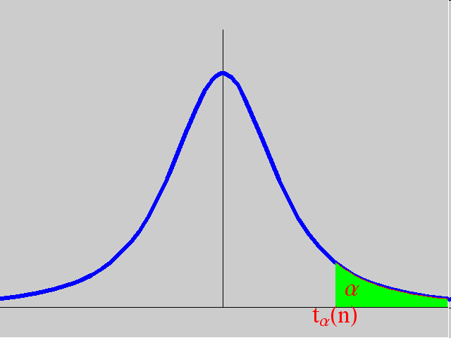
由分布的对称性知

Slide 86
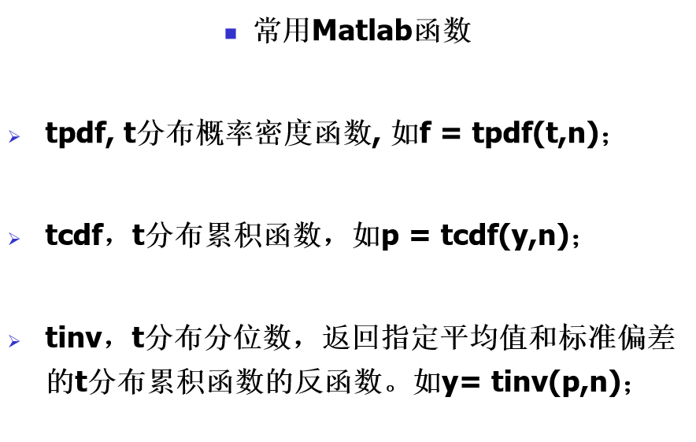

Slide 87
7) F分布

Slide 88
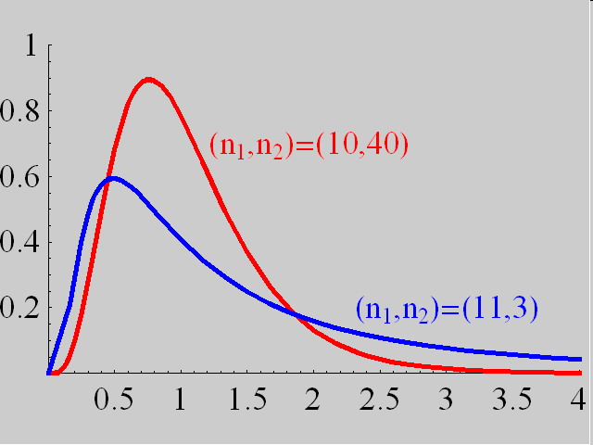
根据定义可知,
具有如下性质：

Slide 89
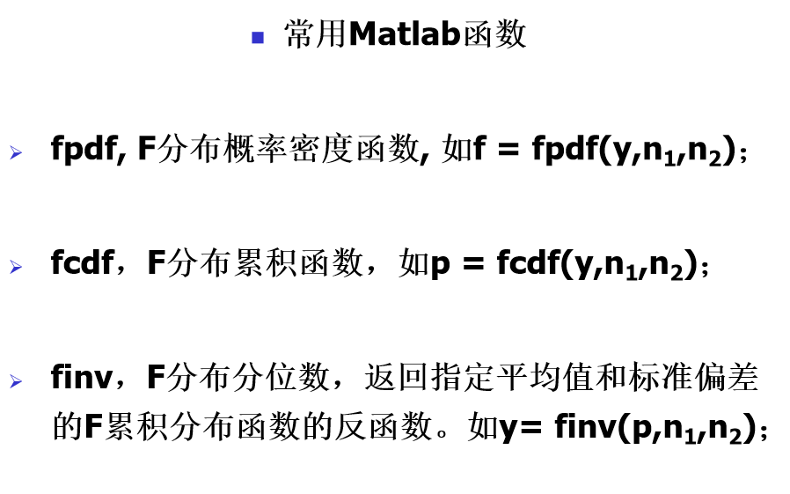

Slide 90
8) Weibull分布（韦布尔分布）
均值
方差

Slide 91
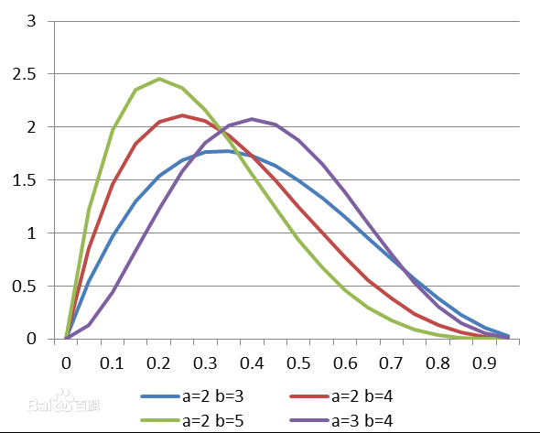
9) Beta分布（贝塔分布、Β分布）

Slide 92
经验分布函数(Cumulative Distribution Function,CDF)
是总体F(x)的相合估计
是示性函数
当n充分大时, 有
F_{n}(x)≈F(x)
Matlab函数：cdfplot(x);
Notes:
依事件出现与否相应取1和0的函数

Slide 93

QQ图
以 为例
Notes:
quantile分位数;

Slide 94
1. 将原序列按升序重新排列x₁≤x₂≤...≤x_{n}
2. 计算QQ序列样本均值和标准差、分位数。
分位数
计算如下表所示：
3. 画出QQ图。即Q-Q'图，与y=x比较，若基本吻合，则原序列服从正态分布，否则，不服从正态分布。
构建正态 QQ 图步骤
数据序列 | x₁ |  | x_{n}
Q | Q₁ | ...... | Q_{n}
t | t₁ | ...... | t_{n}
Q’ | 查表 | ...... | 查表

Slide 95
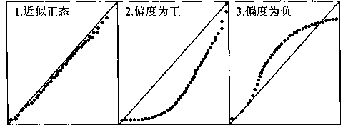
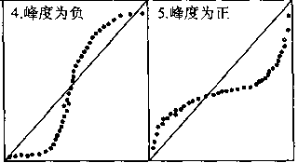
若样本来自正态, 则散点在y=x附近。
对于其它类型的分布, 也有相应的QQ图, 作判断。
利用QQ图, 可判偏度和峰度。

Slide 96
Python画QQ图
图示法是采用样本分布与理论分布的散点图的贴近程度进行对比，其中，Q-Q图是基于分位数的。
用到函数：qqplot : Quantile-Quantile plot. Compares the sample and theoretical quantiles.

Slide 97
类 statsmodels.api.ProbPlot 介绍
类：statsmodels.api.ProbPlot(data, dist=<scipy.stats._continuous_distns.norm_gen object>, fit=False, distargs=(), a=0, loc=0, scale=1)
简介：便于构造Q-Q, P-P和概率图的类。可以指定dist的参数或自动适合它们。

Slide 98
参数：
data：一维数组，需要输入的数据。
dist：一个scipy.stats 或者 statsmodels 的分布，是data需要对比的分布。默认是标准的正态分布scipy.stats.distributions.norm。
distargs：tuple类型，传递给dist的参数元组，以便完全指定它调用dist.ppf。
loc：float类型，dist的位置参数。
a：float类型，期望顺序统计量的绘图位置的偏移量。
scale：loat类型，dist的标度参数。
fit：布尔型，如果fit是False，loc, scale和distargs参数被传递给分布。如果fit为True，那么dist的参数将使用dist.fit自动匹配。分位数是由标准化数据减去拟合的loc并除以拟合的scale形成的。

Slide 99
函数主要参数解释：
ProbPlot.qqplot(xlabel=None, ylabel=None, line=None, other=None, ax=None, **plotkwargs)
可以看出，主要设置在line参数，设置参考线。
“45”: 45-degree 线
“s”: 标准线，期望顺序统计量按给定样本的标准差进行缩放，并将平均值加到其中。
“r”: 拟合的回归线
“q”: 通过分位数的的直线
None: 默认不添加任何参考线

Slide 100
画血清蛋白含量数据的正态分布QQ图程序见qq_6
qq_1,qq_2,qq_3，qq_4,qq_5(理解函数各参数的意义）

Slide 101
常用Matlab函数
qqplot(x); %绘制标准正态分布的q-q图

Slide 102
例1.4 利用例1.1的血清蛋白含量数据, 作
(1)直方图,并拟合正态分布曲线;
(2)经验分布函数图,并拟合正态分布函数曲线;
(3)正态QQ图,直观判别数据是否来自正态总体.
解(1) 血清蛋白含量数据的直方图与正态分布函数曲线
(2)血清蛋白含量数据的经验分布函数与理论分布函数曲线

Slide 103
(3) 血清蛋白含量数据的正态QQ图

Slide 104
茎叶图
茎叶图（Stem-and-Leaf display）又称“枝叶图”。
将数组中的数按位数进行比较，将数的大小基本不变或变化不大的位作为一个主干（茎），将变化大的位的数作为分枝（叶），列在主干的后面。
画出的茎叶图如下：
0 | 1 5 6 9
1 | 0 5 6 9
2 | 2 4
3 | 1
4 | 0 1 6
5 | 2 5 7
6 | 0 1 5 9
7 | 0 1 5 9
8 | 5 9
9 | 1 2 4
现在有一堆30个数据：
41、52、6、19、92、10、40、55、60、75、22、15、31、61、9、70、91、65、69、16、94、85、89、79、57、46、1、24、71、5

Slide 105
程序见q6_1,数据文件为D:\\t6.txt,运行结果如下：

Slide 106
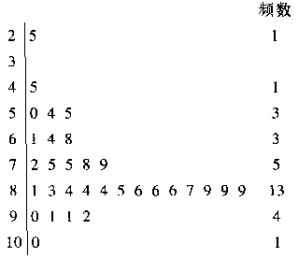
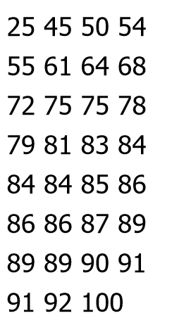
例1.5某班有31名学生,某门课程的考试成绩，作茎叶图
某门课程的考试成绩
图1.8 31名学生考试成绩的茎叶图
(1) 可直观看出: 高峰, 分散, 偏向, 间隙;
(2) 自然排序.
my_jyt(x,1); %茎向图

Slide 107
程序见q6_2,运行结果如下：

Slide 108
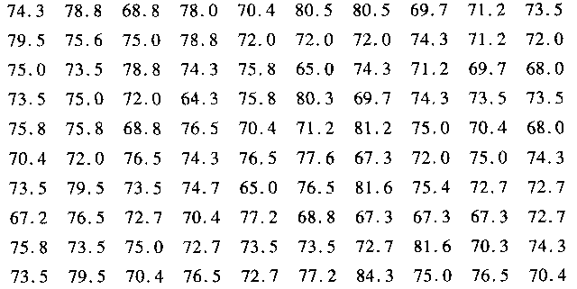
例1.6 做出例1.1中100位女生血清蛋白含量的茎叶图
100个女生的血清蛋白含量(g/L)数据

Slide 109
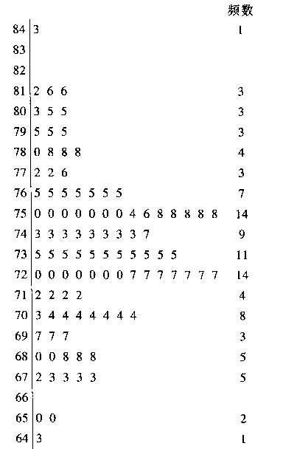

Slide 110
Matlab函数
[h,p,st] = chi2gof(x);%卡方拟合优度检验，h=0/1 表示接受/拒绝；p表示分位点；nbins分组数；alpha表示显著性水平。
[h,p,st]=chi2gof(x, 'alpha', alpha, 'nbins', nbins, 'cdf',{@wblcdf,alfa,c,});%卡方拟合优度检验
[h,p,ksstat,cv]=kstest(x)%单样本分布与标准正态分布的Kolmogorov-Smirnov检验
[h, pValue, W] = swtest(x);%Shapiro-Wilk检验方法,网上程序

Slide 111

正态性检验与分布拟合检验
上面介绍的茎叶图对随机型、确定型的数据都有用，其特点是图像生动直观。在直方图、经验分布函数的介绍中，曾提到在总体存在某种类型的分布时，配一条合适的总体概率密度曲线或总体分布函数曲线。然后，所配曲线是否合适，是需要进行统计检验的。

Slide 112
正态性检验用于检验样本数据是否来自正态分布总
体，分布拟合检验用于检验样本数据是否来自某类型的
分布总体。显然，正态性检验属于分布拟合检验，它是
分布拟合检验中重要的一种。下面介绍几种重要的分布
拟合检验。

Slide 113
1.
检验法
检验法是基于对数据按其取值范围进行分组后计
算频数的基础上，考察每个区间的实际频数
和理论
频数
的差异作出判断的。它使用如下的
统计量:
其中
为样本数据的容量，
是分组数。
分别为样本观测值落入第i组的频数和样本在第i组的理
论频数。

Slide 114
是数据落入第i组的概率，根据原假设指定的
分布求得。若原假设成
立，
的值应比较小，
因此，
取大的值时是极端情形。
设k是原假设指定的分布类中的待估计参数的个数，例
如，原假设是正态分布，其中均值
与方差
待估计，
此时k=2。统计学研究表明：当样本容量n充分大且原
假设
为真时，
统计量近似服从自由度
的
分布，即

Slide 115
给定显著水平
，设由样本观测值算得的
是
则当
时，拒绝
；否则接受
。这时，
相应的假设检验问题为：
其中，
为指定的总体分布。用
值方法，计算
则对给定的显著水平
，当
时，拒绝
；而当
时，接受
。

Slide 116
2. 经验分布拟合检验方法
经验分布函数
是总体分布函数
的估计，
假设检验问题为:
经验分布函数
与假设的总体分布函数
之间的
差异是经验分布拟合检验方法的出发点,从数学观点看,
检验统计量应是
这两个函数间的“距离”,由
于“距离”定义的不同，检验采用的统计量也不同。经验

Slide 117
分布拟合检验通常采用的统计量有:
1)Kolmogorov-smirnov（斯米尔诺夫）统计量
K-S检验是基于累积分布函数，用以检验一个经验分布是否符合某种理论分布或比较两个经验分布是否有显著性差异的一个检验方法。
两样本K-S检验由于对两样本的经验分布函数的位置和形状参数的差异都敏感而成为比较两样本的最有用且常规的非参数方法之一。
优点：该检验不依赖于要测试的累积分布函数，相对于卡方拟合检验（卡方检验需要50个以上的样本），不需要大量的样本。
缺点：只适用于连续分布；在分布中间敏感，在两端不够敏感；最大的局限在于整个分布需要完全确定，如果位置，形状等参数都是从数据中估计的，判定区间不再有效，因此这些参数一般只能通过模拟得到。

Slide 118
2)Anderson-Darling（安德森-达林）统计量
此检验是将样本数据的经验累积分布函数与假设数据呈正态分布时期望的分布进行比较。如果实测差异足够大，该检验将否定总体呈正态分布的原假设。

Slide 119
3）Cramer-von Mises（克莱姆-冯Mises）统计量
用于检验一列数据是否与另一组数据有着同样的分布一种非参数检验方法，是一种比K-S检验更加严谨的检验方法。
当原假设
成立时，这些统计量取较小的值，统计量
取过大的值时是极端情况。统计学已对上述统计量的分
布做了深入的研究，我们来介绍检验的p值方法。设由

Slide 120
样本观测
求得上述Kolmogorov-smirnov统
计量、Anderson-Darling统计量、 Cramer-von Mises
统计量的值分别为
又

Slide 121
则对给定的显著水平
1） Kolmogorov-smirnov检验：
2） Anderson-Darling检验：
3） Cramer-von Mises检验：

Slide 122
三、数据相关性分析

Slide 123
1.3 多维数据的数字特征及相关分析
均值
协方差
Pearson相关系数
Spearman相关系数
p维总体均值向量
协方差矩阵
相关系数矩阵
随机向量的性质
多维正态分布
1.3.1 二维数据的数字特征及相关系数
基本内容
1.3.2 多维数据的数字特征及相关矩阵
1.3.3总体的数字特征、相关矩阵及多维数据正态分布
观测数据协方差
Pearson相关矩阵
Spearman相关矩阵
proc corr过程实现

Slide 124
1.3.1二维数据的数字特征及相关系数
二维总体(X,Y)^{T}，其样本 数据：
——样本均值
观测数据矩阵 —
——样本方差
Notes:
注意：数据的协方差矩阵是对称矩阵，且是非负定的。

Slide 125
——样本协方差
——样本协方差矩阵

Slide 126
—Pearson相关系数
注:1. Pearson相关系数反映
两随机变量线性相关强
弱,散点图见书P23图1.11.
2.由Schwarz不等式知
—Pearson相关系数矩阵
Notes:
Pearson相关系数是随机变量的观测数据的两个分量线性相关密切程度的度量。Pearson介绍（基础统计学P215）

Slide 127
二维总体的数字特征及相关系数
注:n充分大时

Slide 128
二维数字特征的性质
（1）
（2）
当X与Y相互独立时，
（3）

Slide 129
观测数据协方差、相关系数、检验
观测数据
服从自由度为n-2的t分布
需要做假设检验
可以检验
当(X,Y)^{T} 为二维正态总体且H0为真时，
统计量
,认为|t|过大,拒绝假设,认为X与Y相关.
检验p值
给定的显著水平 ，当 ，拒绝H₀.认为X与Y相关;否则,不相关.
当拒绝H0时，认为X，Y相关，且算得的相关系数rxy反映了两个变量的线性关联性的强弱。
Notes:
由二维观测数据 可以算得相关系数且一般不等于零，但当二元总体的两个分量不相关，用直接计算得的数据相关系数去度量之间的关联性是没有意义的。

Slide 130
Spearman相关系数
1．秩统计量
秩统计量:
例 观测值 -0.8， -3.1， 1.1， -5.2 4.2
秩统计量
规定：相同观测值，秩统计量取排序的平均值。
Notes:
注意：为保证秩统计量唯一性，规定：
相同观测值，秩统计量取应排序的平均值。

Slide 131
秩统计量分别为
Spearman相关系数：
注：当X,Y相关性较强,两组秩统计量相关性也较强
Notes:
当X,Y相关性较强,则两组秩统计量相关性也较强

Slide 132
基于Spearman相关系数的假设检验
统计量
检验P值

Slide 133
SAS系统 proc corr过程

Slide 136
例1.9结果输出 CORR 过程
2 变量： x y
协方差矩阵S，自由度n-1 = 19
x y
x 570.4500 7845.0789
y 7845.0789 112404.2632
简单统计量
变量 N 均值 标准偏差 中位数 最小值 最大值
x 20 33.85000 23.88410 27.00000 5.00000 70.00000
y 20 477.50000 335.26745 342.00000 82.00000 1125
Pearson 相关系数, N = 20
当 H0: Rho=0 时，Prob > |r|
x y
x 1.00000 =0.97971
相关性显著 p<.0001
y 0.97971 1
<.0001
Spearman 相关系数, N = 20
当 H0: Rho=0 时，Prob > |r|
x y
x 1.00000 =0.97366
p<.0001
y 0.97366 1.00000
<.0001

Slide 137
（1）利用proc corr过程，得
（2）数据的Pearson相关系数
（3）数据的Spearman相关系数
检验p值均
X与Y的相关性高度显著.

Slide 138
1.3.2 多维总体的数字特征、相关系数矩阵
1.3.2 多维数据的数字特征及相关矩阵
观测数据协方差
Pearson相关矩阵
Spearman相关矩阵
proc corr过程实现

Slide 139
p维总体：
样本数据：
——样本观测数据矩阵
Notes:
均值向量和协方差矩阵是维观测数据的重要的数字特征。表示维观测数据的集中位置，协方差矩阵的对角线元素分别是各个变量观测值的方差，非对角线元素是两两变量观测值之间的协方差。

Slide 140
第j列数据的均值
第j列数据的方差
第j,k列数据的协方差
均值向量
样本的协方差矩阵

Slide 141
Pearson相关系数矩阵
样本数据的Pearson相关矩阵
X的第j,k列数据的相关系数
Notes:
注意：1. Spearman相关矩阵适用于研究具有一般分布的维总体，且对异常值具有耐抗性,同样非负定的。
2.原数据的相关系数即为标准化数据观测矩阵的协方差阵。

Slide 142
Spearman（秩）相关矩阵
多维数据的秩相关系数矩阵

Slide 143
对X_{j}数据标准化,得标准化数据矩阵；每行为标准化后样品观测向量
标准化数据矩阵
原数据的相关矩阵
注意:原数据的相关系数矩阵即为标准化数据协方差阵.
Notes:
向量都是按照列向量对待的横写的加一个转置

Slide 144
p维总体均值向量
协方差矩阵
相关系数矩阵
随机向量的性质
多维正态分布
基本内容
1.3.3总体的数字特征、相关矩阵及多维数据正态分布

Slide 145
多维总体
分布函数
连续总体概率密度
均值向量：
总体协方差矩阵：

Slide 146
总体相关系数矩阵：
当n充分大时，有

Slide 147
随机向量的性质
（1）A— 常量矩阵， 常向量,则
（2）B— 常量矩阵

Slide 148
多维正态分布
1．二维正态分布及性质
其中

Slide 149
2. p维正态分布
——p维正态分布，密度
—均值向量
—协方差阵
1.3.2 多维总体数字特征、相关矩阵及正态分布

Slide 150
3.多维正态分布性质
(1)线性组合为正态分布
(2)分量为正态分布
(3)分量独立 不相关

Slide 151
Python proc corr过程
例1.10 测20个3个生理指标:体重(X₁)、腰围(X₂)、脉搏(X₃);3个训练指
标:引体向上(X₄)、仰卧起坐(X₅)、跳跃(X₆)次数.数据见书表1.2:
解: 程序：

Slide 152
(1) 计算观测数据均值向量、协方差阵、Pearson相关阵
-------均值

Slide 154
（3）分析各指标间的相关性
由Pearson相关系数矩阵输出结果，取显著水平 ，则
检验值均满足p>0.1，接受原假设，认为各相应随机变量对相关
性很小，认为0. 类似,Pearsman相关系数矩阵的下列检验值p>0.1

Slide 156
作业 1.5 1.6
概念总结（纸质作业）：
1.一位数据的数字特征哪些？写出公式,说明作用.
2.说出数据的几种图形表示法，正态性的检验方法（统计量、检验p值、判断）.
3.写出多维数据的数字特征、多维总体的数字特征及性质、多维正态分布密度.

Slide 157
谢谢！

